Slide 1
뇌를 변화시키는 명상

Slide 2
참고한 책
붓다 브레인 - 릭핸슨, 리처드 멘디우스, 불광출판사
뉴로다르마 - 릭핸슨, 불광출판사
자비수관과 뇌 과학 - 지운스님, 연꽃호수
마음과 뇌 - 장현갑, 불광출판사

Slide 3
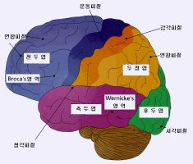
뇌의 모습

Slide 4
뇌에 대한 기본정보
약 1.5kg 무게 두부같은 조직
1조 1천억개 이상 세포로 구성
천억개 이상 뉴런(신경세포)이 들어있다
뇌는 체중 2%에 불과하지만 전체 산소와
포도당 20~25%를 사용한다
뉴런은 시냅스로 연결되며 신경전달물질인 시냅스를 통해 다른 뉴런에게 정보를 보낸다.

Slide 5
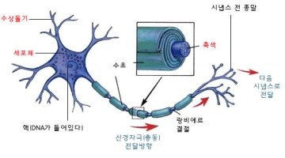
정보 수상돌기 축색 시냅스

Slide 6
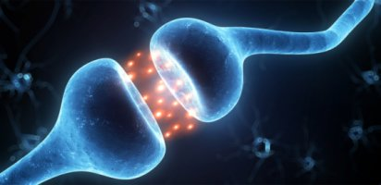
시냅스가 신경전달물질 분비로 신호 보내는 모습

Slide 7
명상으로 어떻게 뇌가 바뀌는가?
명상활동으로 몇 초안에 시냅스 형성과 해체가 이루어진다 마치, 산에 작은 길이 나는 것과 같다
마음에서 순간순간 일어나는 경험으로 뇌가 일시적, 장기적으로 바뀌게 된다 (뇌신경가소성)
매일 긍정적인 명상활동으로 새로운 신경구조를 만들어 변화가 시작된다 마치, 산에 등산로가 만들어 지는 것과 같다
마음은 뇌를 바꾸고 뇌는 마음을 바꾼다 (릭핸슨)

Slide 8
뇌 영상(fMRI)연구 결과
신경과학잡지 뉴로 리포트
하버드 의대 심리학자 사라라자 박사 발표 내용
명상할 때 뇌의 특징 3가지
1. 뇌의 활동성 평소보다 더 안정된 모습 보인다
2. 혈압, 심장 박동율, 호흡율등 자율신경계 활동증가
3. 주의집중, 공간과 시간개념, 의사결정, 수행에 관련된 뇌 부위 활동증가

Slide 9
명상하면 뇌가 더 두꺼워진다
일반인: 나이 들면서 뇌피질 두께 점점 얇아진다
(뇌의 노화는 신경세포 연결부분인 시냅스가 파괴되어 감소하는 것)
명상하는 사람 :주의집중과 감각정보 처리담당인 회질부위 두께 0.1~0.2mm 더 두꺼워진다
(명상수행으로 신경세포 연결하는 시냅스 자극으로
신경회로가 계속 만들어져 뇌가 늙지 않는 것)

Slide 10
명상으로
뇌도 젊어지세요.

